Slide 1

Padrão Observer
Allef Elias Silva de Melo
github.com/HornlessMoose/ObserverPattern/

Slide 2
Intenção e motivação
Definir uma dependência um-para-muitos entre objetos para que, quando um objeto
mudar de estado, todos os seus dependentes são notificados e atualizados automaticamente.
Necessidade de manter a consistência entre objetos relacionados sem fazer classes fortemente acopladas.

Slide 3
Problema
Imagine que você tenha dois objetos, um cliente e uma loja. A loja está prestes a receber uma grande remessa de um novo produto, o que é muito interessante para alguns clientes.
Embora os clientes possam visitar a loja todos os dias para verificar a disponibilidade do produto, a maioria dessas viagens seria inútil enquanto o produto ainda está a caminho.
Por outro lado, a loja pode enviar toneladas de e-mails (spam) para todos os clientes cada vez que receber uma nova remessa. Mas isso perturbaria outros clientes, que não se importam com o novo produto.
Assim, temos um conflito: ou o cliente desperdiça recursos em verificações periódicas ou a própria loja desperdiça recursos notificando os clientes errados.

Slide 4
Solução
O padrão Observer fornece a loja uma lista dos clientes interessados. Cada cliente é capaz de adicionar ou remover-se na lista de assinantes sempre que quiser.
Cada vez que uma nova remessa do produto(Subject/Observable) chega a loja, ele passa sobre sua lista de assinantes e chama o método de notificação em cada um de seus objetos.
Assim o padrão Observer nos permite que enviemos notificações sobre essa nova remessa aos clientes corretos(Observers)

Slide 5
Quando usar?
Quando uma mudança em um objeto requer a mudança de outros.
Quando um objeto deve ser capaz de notificar outros objetos sem fazer suposições sobre esses objetos.

Slide 6
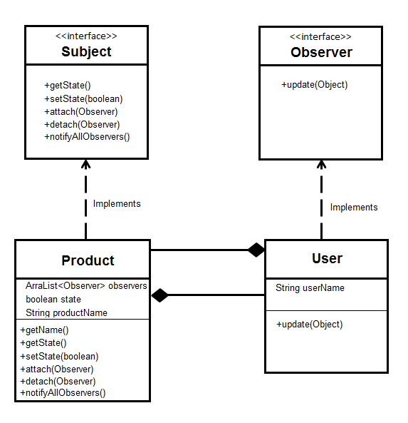
Diagrama

Slide 7
Prós e Contras
Prós:
Permite enviar dados para muitos outros objetos em um tempo muito eficiente.
Não é necessário modificar o Subject para adicionar novos Observers.
Pode adicionar e remover Observers a qualquer momento.
Contras:
O padrão Observer pode adicionar complexidade desnecessária.
A ordem das notificações do Observer é randômica.

